Slide 1


Testes de raíz unitária
HO236 – Econometria de séries temporais

Slide 2
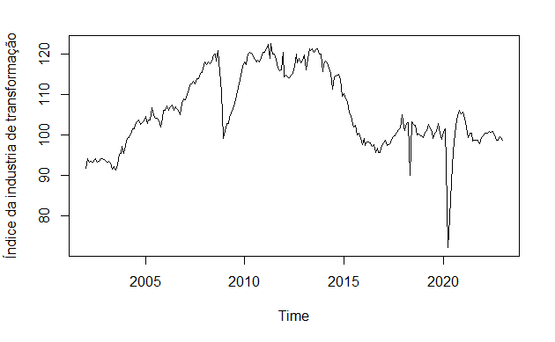
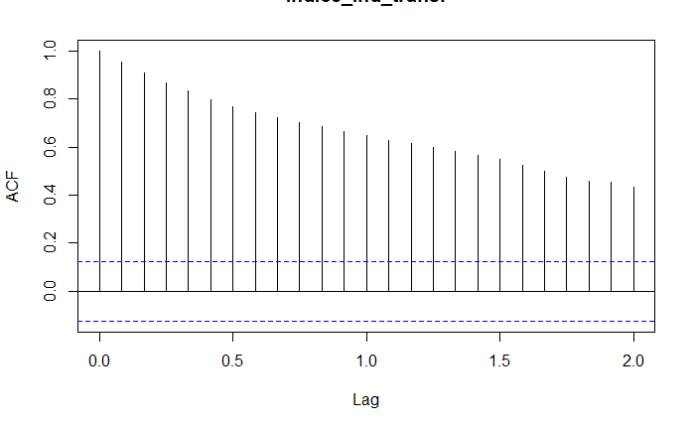
Série temporal utilizada
Nesta atividade foi utilizada uma série com o índice de produção da indústria de transformação brasiliera com ajuste sazonal. O período é referente a Jan/02 a Jan/23.
Série original possui uma forte autocorrelação com decaimento aproximandamente linear.

Slide 3
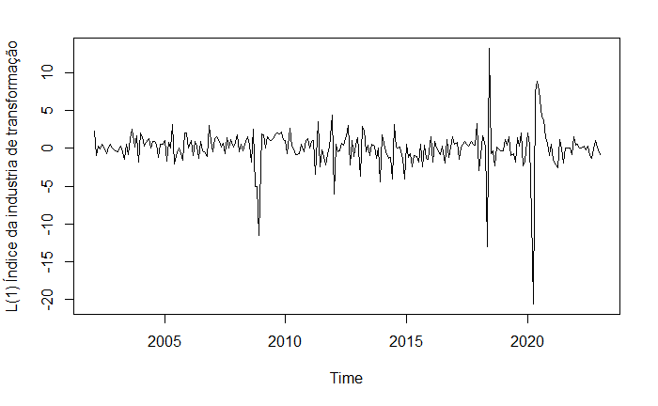
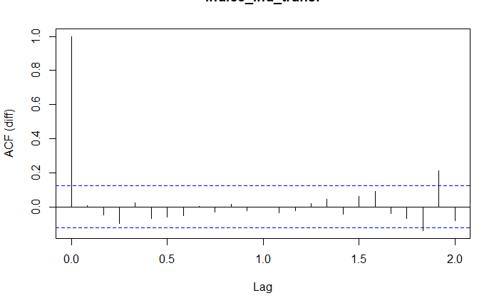
Índice da indústria de transformação brasileira: 2002-2023
Série diferenciada 1 vez apresenta comportamento de estacionariedade.

Slide 4
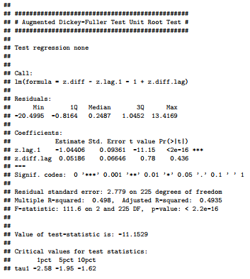

Dickey Fuller Aumentado – Série dessazonalizada
Para a série diferenciada uma vez L(1), nota-se que o teste de estatística T está a esquerda de tau1 5%, assim rejeita-se a hipótese nula, logo a série diferenciada uma vez não possui raíz unitária e é estacionária.

Slide 5
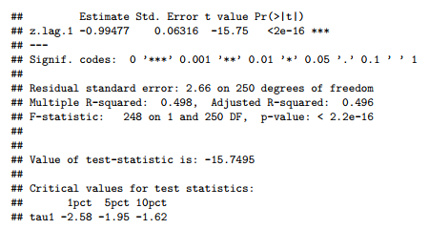
Dickey Fuller Aumentado – Série diferenciada (1)
Aplicando o teste ADF e analisando o resultando para a estatística T, tem-se que não pode-se rejeitar a H0, logo a série possui pelo menos uma raíz unitária.

Slide 6
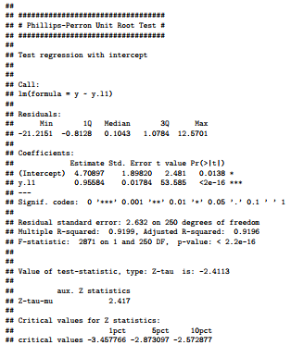

Phillips-Perron – Série original
Nota-se que pelo teste PP, a estatística Z não está dentro do intervalo de confiança menor que 5%. Assim, não rejeita-se a hipótese nula. A série possui raiz unitária e é não-estacionária.

Slide 7
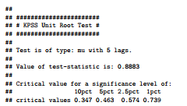

KPSS – Série original
Como a estatística do teste KPSS é maior que o valor crítico, rejeita-se a hipótese nula. Ou seja, a série possui raíz unitária e é não-estacionária. .

Slide 8

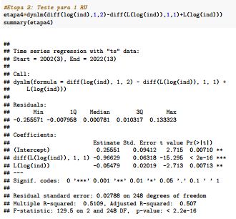
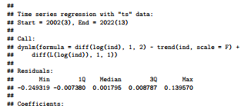
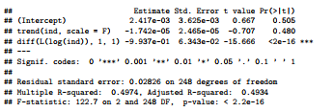
Dickey e Pantula – Série original
Aplicando o teste para duas raízes unitárias (que possuem significância econométrica) rejeita-se a hipótese nula. Mas para o passo dois não rejeita-se a hipótese nula. Assim, nota-se que há uma raíz unitária.

Slide 9
Dickey e Pantula – Série original
Aplicando o teste para duas raízes unitárias (que possuem significância econométrica) rejeita-se a hipótese nula. Mas para o passo dois não rejeita-se a hipótese nula. Assim, nota-se que há uma raíz unitária.

Slide 10
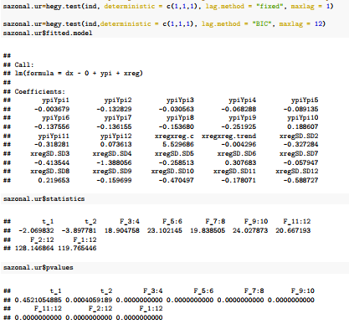
Teste de raiz unitária sazonal – Série original
Para o teste de raíz unitária sazonal, conclui-se que existe uma raíz unitária não sazonal.

